Slide 1
المصطلحات التشريحية
Myélencéphale = myél ( حديبة) + encéphale
Métencéphale= met (اسطواني ) + encéphale
Mésencéphale= mes (وسطي ) + encéphale
Diencéphale = di (ثنائي)+ encéphale
Télencéphale = télé (خارجي) + encéphale
Prosencéphale = pro (اولي) + encéphale
Thromboencephale= thrombo (خلفي) + encéphale

Slide 2
تطور الجهاز العصبي

Slide 3
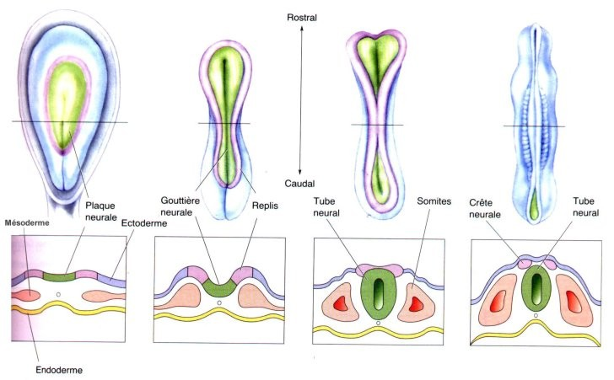
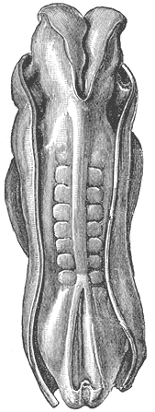
تطور الجهاز العصبي في المرحلة الجنينية
اللوحة العصبية
انخفاض
بروز عصبي
19يوم
20يوم
22يوم
26 يوم
الجنين في 25 يوم

Slide 4
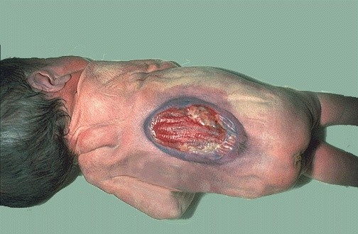
Spina bifida
(défaut de fermeture du neuropore postérieur)

Slide 5
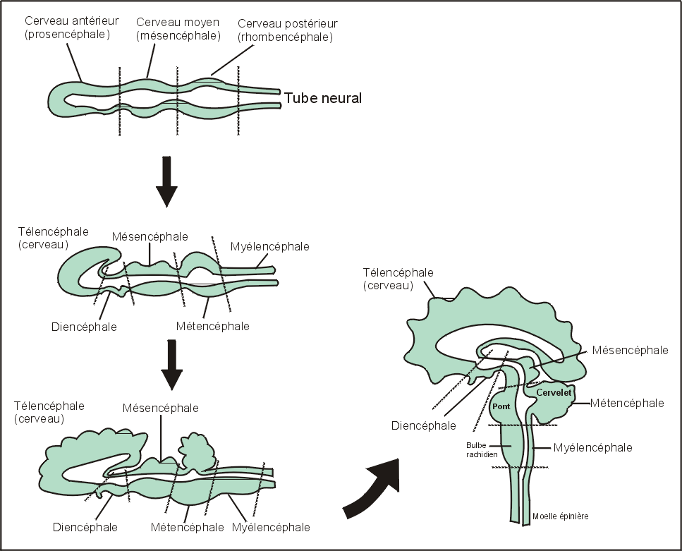
Développement de l’encéphale
الانبوب العصبي

Slide 6
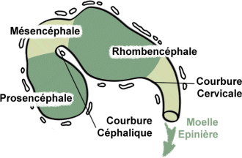
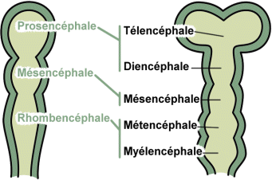

Slide 7
المراحل التطورية النسيجية
التشعب : المناطق البطينة و الخلايا (cellules souches/mères)
الهجرة: نحو المناطق الطرفية (cellules filles)
التمايز:neuroblastes (neurones) و glioblastes( glie)
التشكل : تتحكم فيه العوامل الجينية والمحيطية ويتشكل
Neurulation
Myélinisation
Encéphale

Slide 8
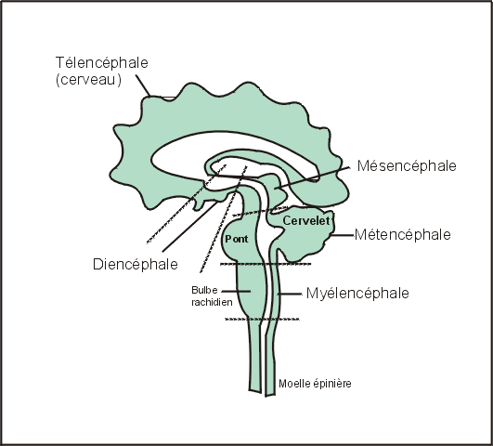

Slide 9
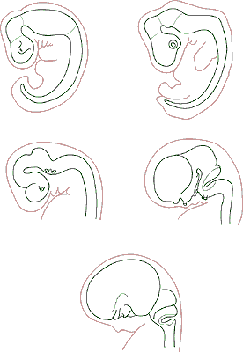
Embryologie
Courbure cervicale
Courbure pontique
Télencéphale -> hémisphères
Prosencéphale
T
D
Diencéphale -> Diencéphale
Mésencéphale
Mésencéphale -> Mésencéphale
Rhombencéphale
Cerveau postérieur métencéphale
partie rostrale -> pont + cervelet
Courbure mésencéphalique
Cerveau postérieur myélencéphale partie caudale -> moelle allongée
Tube neural
Stade 3 vésicules – stade 5 vésicules
Tube neural

Slide 10
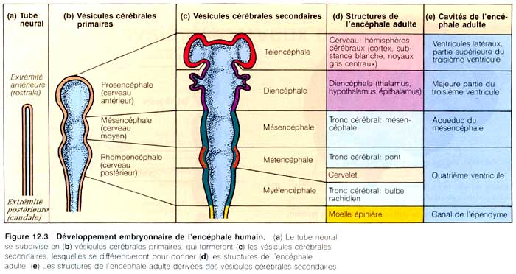
L’encéphale: embryonnaire
tableau 12.3 : 409

Slide 11
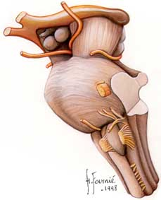
Mésencéphale
Pont (fait partie du métencéphale)
Bulbe rachidien
(myélencéphale)

Slide 12
5. Myélencéphale (Bulbe rachidien)
S’unit à la moelle épinière
Décussation des pyramides
Croisement des faisceaux moteurs
Explique le contrôle controlatéral
Noyaux et relais sensoriels
Maintien de l’homéostasie
Centres respiratoires
Centre cardiaque
Centre vasomoteur

Slide 13
6. Métencéphale (Pont et cervelet)
6a. Pont
Sert de lien entre :
Les centres du cortex cérébral
La moelle épinière
Le cervelet
On y trouve aussi des centres respiratoires secondaires.
Pont

Slide 14
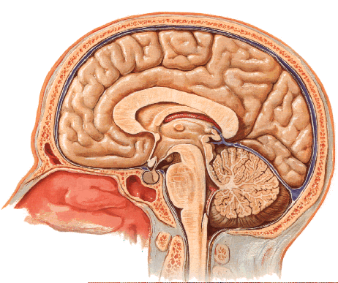
6b. Le cervelet
Coordination des mouvements complexes
Maintien de l’équilibre
Reçoit les « intentions » du cortex et peut les ajuster.
Agit sur les centres moteurs du cortex qui, lui, agit sur les muscles.
Cervelet

Slide 15
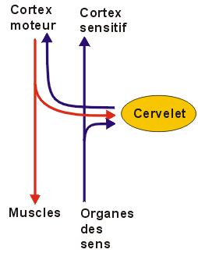
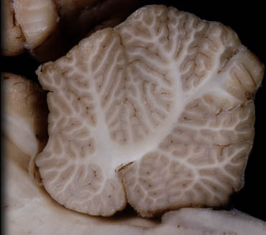

Slide 16
7. Mésencéphale
Contient plusieurs petits noyaux
Substance rouge et substance noire :
Centres moteurs
Tubercules quadrijumeaux:
Réflexes visuels et auditifs
Lien entre les centres supérieurs et inférieurs

Slide 17
8. Le diencéphale
Formé de:
Épiphyse (épithalamus)
Thalamus
Hypothalamus

Slide 18
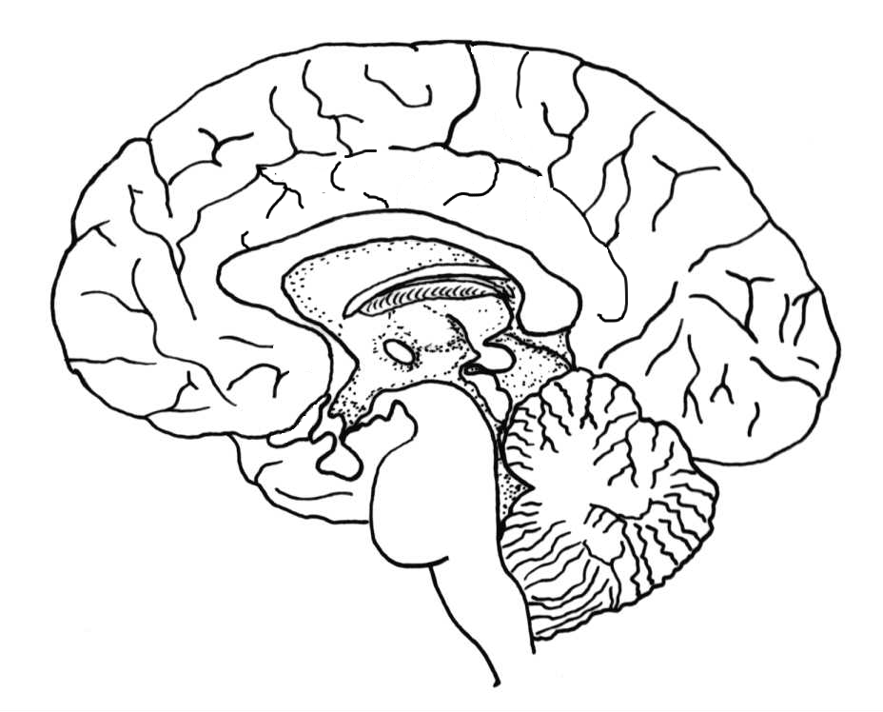
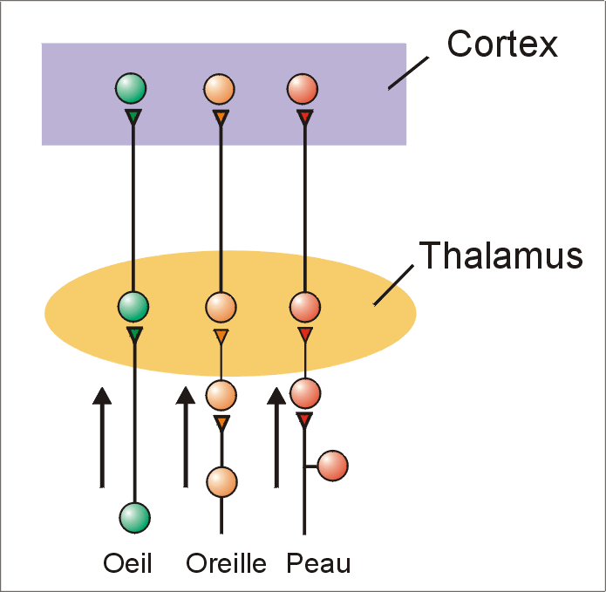
Épiphyse (ou glande pinéale)
Le siège de l’âme de Descartes
Sécrète l ’hormone mélatonine
Rôle dans la régulation du cycle circadien
Thalamus
Centre de relais : presque toutes les informations sensorielles y font relais
« Tri » de l ’information
Rôle dans les émotions

Slide 19
Hypothalamus
Contrôle de tous les organes végétatifs par le SNA (para et sympa)
Rôle dans les émotions
Régulation de la température
Régulation de l'appétit
Régulation de la soif
Module l’éveil et le sommeil
Contrôle du système hormonal (par le contrôle de l'hypophyse)

Slide 20
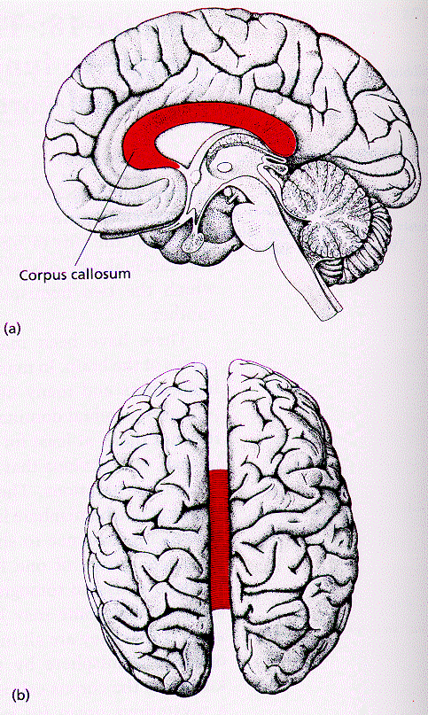
9. Le télencéphale (cerveau)
2 hémisphères reliés par un ruban de matière blanche : corps calleux

Slide 21
Les 3 cerveaux (Maclean,P. Ornstein) 1- Le cerveau reptilien
Maintien les fonctions animales
fig.12.17 :423

Slide 22
Les 3 cerveaux
2-Le cerveau limbique
Ou émotionnel
Apparaît chez Mammifère
Associe plaisir –déplaisir aux souvenirs
fig.12.20 :429

Slide 23
Système nerveux central
Encéphale
Hémisphères cérébraux
Latéralisation
Gauche  langage et habiletés mathématiques
Droit  habiletés spatio-visuelles et créativité
Diencéphale
Hypothalamus, thalamus, épithalamus
Tronc cérébral
Mésencéphale, pont, bulbe rachidien
Cervelet
Moelle épinière
fig.12.5:408

Slide 24
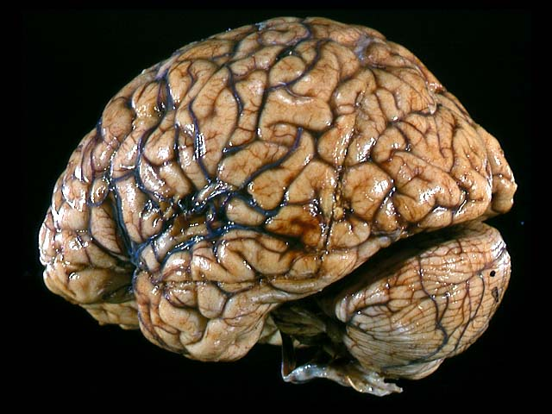

Slide 25
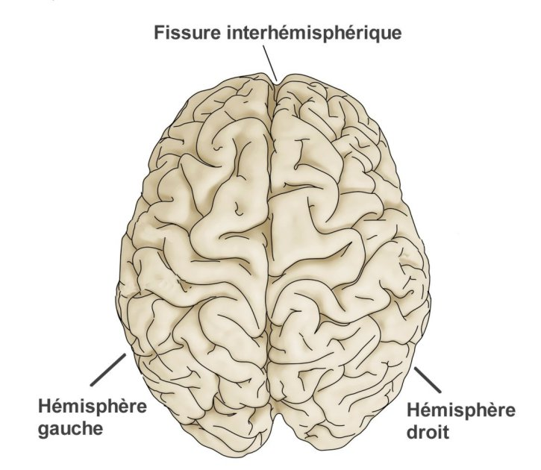

Slide 26
Télencéphale
Diencéphale
Mésencéphale
Pont (protubérance)
Bulbe rachidien
Cervelet
= Tronc cérébral

